Slide 1
Data Structures
Lab # 08
Chapter 7 Programming Exercise

Slide 2
Lab 08
1. Exercise 12
2. Exercise 13
3. Exercise 14
4. Exercise 16
5. Exercise 21

Slide 3
1. Exercise 12
문 제
학생들에게 프로그래밍 수업에 대한 학점을 부여해야 한다. 그래서 바로 학생들에게 재귀 함수에 대해 설명하고 다음과 같이 간단한 과제를 제시한다. 정수를 포함하는 순환 리스트의 포인터를 인자로 가지며 리스트의 각 요소들의 제곱 합을 구하는 SumSquares 재귀 함수를 작성하라.
예 :
위의 경우 SumSquares(listPtr)은 (5*5)+(2*2)+(3*3)+(1*1)에 대한 결과로 39를 리턴
가정 : 리스트가 비어있지 않음
데이터를 넣은 후 문제의 a, b, c, d, e의 SumSquares가 각각을 동작하도록
잘못된 부분을 수정한후 결과물을 출력하고 에러가 발생한 이유에 대해서
기술하시오.
listPtr
5
2
3
1
Notes:
A, b, c, d, e에서 각각 다르게 되어있는데 어디서 문제가될지 잘 생각해서 그부분 수정해서 제출

Slide 4
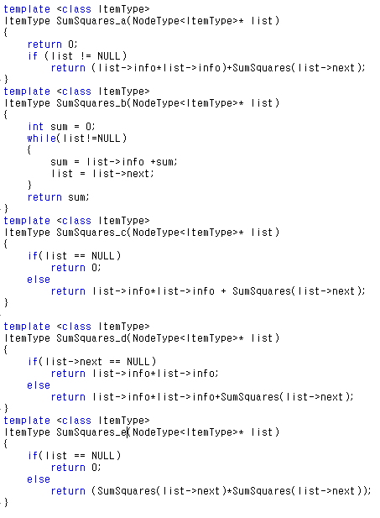
1-help slide
Notes:
이거랑 마지막실습에서 언솔티드리스트 사용하게됨 – 과거에 작성햇던 코드 내용을 가지고 활용해서 이거에 연결지어서 쓰면 됨
함수 하나 구현하는거밖에 안됨

Slide 5
1-help slide
클라이언트 샘플 코드
UnsortedType.h
int main()
{
int item1 = 1;
int item2 = 3;
int item3 = 2;
int item4 = 5;
UnsortedType<int> list;
list.InsertItem(item1);
list.InsertItem(item2);
list.InsertItem(item3);
list.InsertItem(item4);
list.PrintSumSquares();
return 0;
}
template <class ItemType>
class UnsortedType
{
public:
void PrintSumSquares();
…
}
template <class ItemType>
void UnsortedType<ItemType>::PrintSumSquares()
{
//a, b, c, d, e의 문제를 수정 후 출력
cout << SumSquares_a(listData) << endl; // a 번 함수
cout << SumSquares_b(listData) << endl; // b 번 함수
cout << SumSquares_c(listData) << endl; // c 번 함수
cout << SumSquares_d(listData) << endl; // d 번 함수
cout << SumSquares_e(listData) << endl; // e 번 함수
};
//함수 정의 및 문제점 수정, 클래스 멤버함수 가 아니다.
template <class ItemType>
ItemType SumSquares_a(NodeType<ItemType>* list)
{
//a번 문제의 내용 수정
}
… 다른 문제 역시 위처럼 구현, 수정.
Notes:
테스트드라이버

Slide 6
2. Exercise 13
문 제
피보나치 수열(Fibonacci sequence)은 다음과 같은 정수의 연속이다.
0, 1, 1, 2, 3, 5, 8, 13, 21, 34, 55, 89 …
이 정수의 연속은 현 시점에서 이전의 두 수에 대한 합이 된다. 수열의 n번째 수를 계산하는 재귀식은 다음과 같다. 단 n일 때 Fib(0)는 0이다.
Fib(N) = N (N=0 혹은 1일 때), Fib(N-2)+Fib(N-1) (N이 1보다 클 때)
A. Fibonacci 함수를 재귀 버전으로 구현하시오.
B. Fibonacci 함수를 비 재귀 버전으로 구현하시오.
C. 재귀 버전이 더 효율적으로 성능을 향상시킨다고 생각하는가?
답을 기록하고 답에 대한 근거를 테스트 드라이버의 상단에 주석으로 기록
Notes:
프로젝트 따로 만들어서 작성하기
둘다 같은이름으로 하면 안되겟죠? 비재귀버전은 fib2라고 하던지 하면댐
테스트드라이버 위에 주석 달아보기 – 간략하게 의견적기

Slide 7
2-help slide
클라이언트 코드 예제
#include <iostream>
using namespace std;
int Fibonacci_recursive(int n);
Int Fibonacci_non_recursive(int n);
int main ()
{
cout << Fibonacci_recursive(10) << endl;
cout << Fibonacci_non_recursive(10) << endl;
return 0;
}
Notes:
밑에 씨아웃 결과가 동일한 값이 나와야함
실제로 내부 구현은 다르지만 속도가 얼마나 차이나는지
피보나치 수열에 재귀버전 적용하면 속도가 향상되나요?
재귀를 사용하면 안되는경우?
기본형(시작점) 으로 리턴 먼저 만들고 그걸 제외하고 점화식으로 일반적으로 진행되는 내용들은 좌변을 표현하기 위해서 우변식에 이런 엔마이너스일 엔마이너스이 이런식으로 나오는 식이 상수만큼의 플마로 적용돼서 두개 이상의 항이 들어가게 되면 피보나치 엔을 구하기위해 피보나치 엔마일 엔마이를 구해야되는데 피보나치 엔마일을 구할때는 엔마이 엔마삼을 구해야함 일케되면 중복계산이 될 확률이 올라감
비재귀에서는 문제가 발생하지않음 (값을 그냥 참조해오면 되니까) 근데 재귀호출이라고 하면 배열이나 이런데에 임시적으로 적용된게 아니라 활성화레코드쪽에 스택에 하나하나 쌓여있음 – 중복항들이 존나 여러 개 생김 (2의 지수형태로 해서 엄청나게 증가함)
=>좌변을 구하기위해 우변에 오는것중에 n을 나누는식이면 (2분의n, 3분의n) 차라리 복잡도가 떨어질 수 잇는데 이런경우는 엄청나게 크기가 커지는 알고리즘이 됨
반복문이랑 재귀로 비교해서 계산햇을때 50정도만 돼도 재귀는 터져버림 (응답못함)

Slide 8
3. Exercise 14
문 제
다음은 주어진 근사치 답(approx)과 지정된 허용치(tol) 내의 수에 대한 제곱근 근사치를 계산하는 함수이다.
A. 재귀 버전으로 SqrRoot_recursion 함수를 구현하시오.
B. 비재귀 버전으로 SqrRoot_non_recursion 함수를 구현하시오.
SqrRoot(number, approx, tol)
{
|approx2-number|<=tol 일 때
approx
|approx2-number|>tol 일 때
SqrRoot(number, (approx2+number)/(2*approx),tol)
}
변수 설명
number는 제곱근을 구하고자 하는 수
approx는 제곱근의 근사치입니다. 계산을 반복할 수록 제곱근에 근접합니다. 함수 호출 시 초기 조건으로 이 값이 들어가야 하는데(예를 들어 1과 같은) 어떠한 값이 들어가야 할지 생각해 보세요.
tol은 얼마만큼 제곱근에 정확한지 그 범위를 지정합니다. 작은 수(소수 이하의 수)를 입력할 수록 정확해 집니다.

Slide 9
3-help slide
함수 동작의 예제:
2의 제곱근을 구하기. (고등학교 시간에 1.414라고 외웠습니다.)
초기 조건을 다음과 같이 준다고 가정합니다.
number:2, approx:1, tol:0.1
먼저 조건문 |approx²-number| 을 계산.
|1*1 – 2 | = 1 이 값은 tol에 지정한(0.1) 정확도보다 높습니다. 근사치 계산을 수행합니다.
(approx²+number)/(2*approx) (1.5*1.5 + 2)/(2*1.5) = (2.25 + 2) / 3 = 1.416666… 두 번째 근사치가 나왔습니다.
정확도를 비교해 봅시다.
(approx²+number)/(2*approx) (1*1+2)/(2*1) = 3/2 = 1.5 첫 번째 근사치가 나왔습니다.
정확도를 비교해 봅시다.
|approx²-number| |1.416*1.416 – 2| = 2.005 – 2 = 0.005 만족할만한 정확도를 가지는 값을 구했습니다.
계산한 approx (1.416)을 리턴합니다.
|approx²-number| |1.5*1.5 – 2| = 2.25 – 2 = 0.25 ( >tol ) 아직은 원하는 만큼의 정확도가 아닙니다.
다시 계산 합니다.
Notes:
초기조건 참고
루트2를 구하는 느낌

Slide 10
3-help slide
문제에 제시된 절대값은 abs() 함수를 사용
#include <cmath> 추가
#include <cmath>
//main 함수 작성. 메인에서 함수들을 호출.
(SqrRoot를 클래스로 만들어서 사용하셔도 됩니다.)
//재귀 버전. 문제에 적힌 내용을 적으시면 됩니다.
float SqrRoot_recursion(float number, float approx, float tol)
{
if(fabs(approx*approx - number) <= tol)
return approx;
else
return SqrRoot_R(number, (approx*approx + number) / (2 * approx), tol);
}
//비재귀 버전. 재귀 버전에서 반복적으로 계산하는 부분을 조건에 맞춰 돌리면 됩니다.
float SqrRoot_non_recursion(float number, float approx, float tol)
{
while(fabs(approx*approx - number) > tol)
{
// (approx*approx + number)계산 수행
}
return approx;
}
Notes:
cmath 라이브러리 인클루드하기

Slide 11
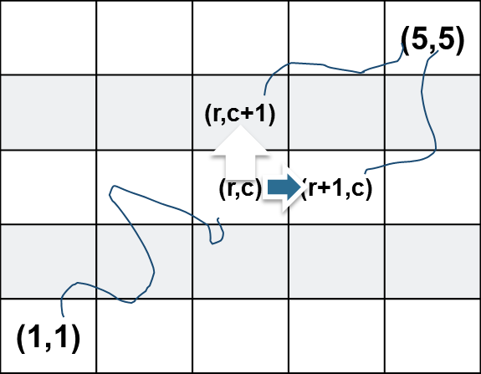
4. Exercise 16
문 제
A. (1,1)에서 (n,n)까지 이동 가능한 경로를 계산하는 NumPaths 함수를 구현하시오.
B. A에서 구현한 방법은 같은 칸에서 n,n까지의 경로를 재계산 하는 경우가 발생한다. 2차원 행렬을 이용하여 재계산하지 않도록 알고리즘을 수정하시오.
16번 한글판 교제 문제 내용
주어진 N*N 이차원 격자 내에서 (1,1)을 시작으로 (N,N)까지 이동 가능한 경로의 수를 계산하고자 한다. 단 위 방향, 우측 방향으로만 한 칸씩 이동 가능하며 사선으로는 이동할 수 없다. 다음 그림은 N이 10일 때 이동 가능한 경로 중 3개를 나타낸다.
(r,c) 에서 한칸만 움직인다면 경우의 수는 오른쪽 이동과 위쪽 이동 두 가지만 존재한다.
따라서 , (r,c)부터 (n,n)까지 가는 경로의 수는 (r+1,c)부터 (n,n)까지 가는 (r, c+1)부터 (n,n)까지 가는 경우의 수의 합이 된다.
현재 위치의 r 또는 c가 n인 경우는 base case로서 경로의 수는 1
Notes:
요기서부터는 알고리즘 문제에 더 가까운 재귀함수임
그거중에서는 그래도 쉬운편,,,

Slide 12
4-help slide
A. (1,1)에서 (n,n)까지 이동 가능한 경로를 계산하는 NumPaths 함수를 구현하시오.
int NumPaths(int row,int col,int n)
{
if((row==n)||(col==n))
//경우의 수가 1가지 이므로 1을 리턴.
else
//row+1, col 과 row, col+1을 더한다.
}

Slide 13
4-help slide
3
NumPaths(3,1,3)
NumPaths(3,2,3)
2
Return 1
Return 1
1
1
2
3
NumPaths(2,1,3)
NumPaths(2,2,3)
NumPaths(2,3,3)
3,1
2,2
3,2
2,3
Return 1
NumPaths(1,1,3)
NumPaths(1,2,3)
NumPaths(1,3,3)
2,1
1,2
2,2
1,3
Return 1
NumPaths(2,2,3) : 2번
-----------
복잡한 계산을 반복하게 된다.
Notes:
중복항들을 제거하기 위한 중간 저장하는 형태? 그것이 필요함

Slide 14
4-help slide
B. 2차원 배열을 이용하여 아직 계산하지 않은 칸은 -1로 설정하고 계산한 값은 현재 칸부터 목적지까지 총 이동 경로수를 기억시켜 놓는다. 따라서 재귀적으로 호출될 때-1일때만 수행하여 프로그램의 성능을 향상시킨다.
//프로그램 수행시 배열 mat[][]는 모두 -1 (아직 경로 개수의 값이 구해지지 않은 것을 나타냄)로 초기화 되어있다고 가정한다.
int mat[MAX_ROWS][MAX_COLS];
int NumPaths_C(int row,int col,int n)
{
if(mat[row][col] == -1) { // 아직 구해지지 않은 경우
// (a) 번의 코드를 이용하여 계산
위에서 구한 값을 mat[row][col]에 기억시켜 놓음
}
return mat[row][col];
}
Notes:
피보나치같은 수열을 2차원으로 확장한 느낌
원래 의도는 재귀적으로 따라가면서 계산하는것 (다 곱해서 계산하는건 의도한건 아님,,,ㅋㅎ 답은 같게나옴)

Slide 15
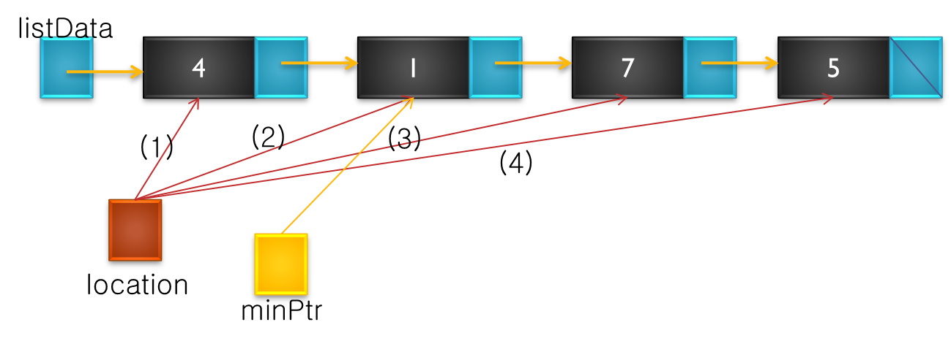
5. Exercise 21
문제
다음의 두 재귀 루틴이 갖는 인자는 중복되지 않고 정렬되지 않는 숫자로 구성된 단일 연결 리스트에 대한 포인터이다. 그리고 리스트의 각 노드는 info(숫자)와 next(다음 노드에 대한 포인터) 멤버로 구성된다.
1번 문제와 같은 Unsorted Linked List 파일 사용 (리스트에 저장되는 데이터 타입은 Integer)
A. 가장 최소값을 갖는 노드를 리턴하는 멤버함수 MinLoc을 구현하시오. (단, 재귀버전으로 구현해야함)
B. 원소들을 정렬하기 위한 멤버함수 Sort를 구현하시오. (단, MinLoc함수를 이용하여 구현할 것)
예제
location으로 각 노드를 비교하면서 가장 작은 값을 가지고 있는
노드를 리턴(minPtr)합니다.(location->next == NULL 까지 동작)
Notes:
언솔티드에서 민록 하는건데 재귀버전으로 하는거
마지막문제라 그런지 몰라도 난이도 존나 뜀
포인터가 엉키기 시작하고 이럼

Slide 16
5 help slide
구현의 예 : 첫번째 버전 (앞에서 뒤로 이동하면서 minPtr를 구함): 클래스 정의
template<class ItemType>
class UnsortedType
{
public:
...
//b번의 sort 함수 정의
void Sort(NodeType<ItemType> *location);
protected:
//최소값을 찾는 함수 정의
NodeType<ItemType>* MinLoc(NodeType<ItemType> *location, NodeType<ItemType>* minPtr);
// minPtr은 리스트의 location 이전에 있는 minimum 노드를 가리키는 입력값임
}
MinLoc 함수 구현
//함수 호출 시 파라미터로 클래스 내부 변수인 listData가 넘겨져야 한다.
template <class ItemType>
NodeType<ItemType>* UnsortedType<ItemType>::MinLoc(NodeType<ItemType> *location, NodeType<ItemType>* minPtr)
{
if(location != NULL) //general case
{
if(location이 가리키는 값 < minPtr가 가리키는 값)
// minPtr가 location이 되게 함
return MinLoc( …, …); // 다음 노드로 함수 재귀 호출
}
else // base case
return minPtr;
}

Slide 17
5 help slide
구현의 예 : 두 번째 방법 (리스트 끝까지 간 후 리턴하면서 minPtr를 구함): 클래스 정의
template<class ItemType>
class UnsortedType
{
public:
...
//b번의 sort 함수 정의
void Sort(NodeType<ItemType> *location);
protected:
//최소값을 찾는 함수 정의
NodeType<ItemType>* MinLoc(NodeType<ItemType> *location);
// 앞 페이지 버전과 비교하여 파라메터 minPtr가 필요하지 않음에 주목
}
MinLoc 함수 구현
//함수 호출 시 파라미터로 클래스 내부 변수인 listData가 넘겨져야 한다.
template <class ItemType>
NodeType<ItemType>* UnsortedType<ItemType>::MinLoc(NodeType<ItemType> *location) {
if (location == NULL) // base case: 원래 리스트가 empty (listData가 NULL) 일 때
return NULL;
else if (location->next == NULL) // another base case : 리스트의 마지막 노드
return location;
else { // general case: location != NULL
NodeType<ItemType> *minPtr = MinLoc(location->next);
if(location이 가리키는 값 < minPtr가 가리키는 값) // minPtr은 절대 NULL이 아님. Why?
// minPtr가 location이 되게 함
return minPtr;
}
}
Notes:
리버스프린트 햇던것처럼 민피티알 하는거임

Slide 18
5. help slide
Sort 함수 구현
//int 타입의 임시 저장 공간을 만든다.
//MinLoc함수를 통해 작은 값의 위치를 파악, 그 값을 임시 저장 공간에 저장한다.
//현재 가리키고 있는 노드의 info를 MinLoc의 info에 대입하고, 임시 저장한
//최소값으로 location의 info를 바꿔가면서 정렬을 구현한다.
//Sort함수의 파라메터는 listData를 넘겨준다.
template <class ItemType>
void UnsortedType<ItemType>::Sort(NodeType<ItemType> *location)
{
NodeType<ItemType> *minPtr; //최소값을 가리키는 포인터
ItemType temp;
if(location != NULL) // empty 리스트가 아니면
{
minPtr = MinLoc(loctaion, location); // ***
// location에 저장된 값과 minPtr에 저장된 값을 exchange
// temp에 minPtr->info의 내용을 저장
//minPtr->info에 location->info를 저장
//location->info에 temp의 내용 저장
//다음 노드로(location->next) 재귀함수 호출
}
// base case는 do nothing
}
// 위 ***에서 현재 location이 마지막 노드이거나 리스트의 minimum 값을 갖는다면 어떻게 될까? 좀 더 efficient하게 수정하려면?
Notes:
각각 프로젝트 따로 하나씩 만드는게 좋음 (내용이 다 너무 달라서 메인에 적어야할게 많아짐)
실습을 아직 채점은 안햇는데 생각보다 많이 고생을 한게 아닌가 하는 생각이 드네요?????그럼 쉽게좀 해주쇼

